Slide 1
Osnove kakovosti in varnosti v zdravstvu dr. Vesna Zupančič
December, 2018
Vsebine za strokovni izpit v skladu s Pravilnik o pripravništvu in strokovnih izpitih zdravstvenih delavcev in zdravstvenih sodelavcev na področju zdravstvene dejavnosti

Slide 2

Zakon o pacientovih pravicah 11. člen : Pravice pacientov
Kakovostna zdravstvena oskrba je tista, ki dosledno dosega izide zdravljenja, ki so primerljivi s standardi ali najboljšimi praksami, ob upoštevanju temeljnih načel kakovosti, kot so uspešnost, varnost, pravočasnost, kontinuiteta, učinkovitost, enakopravnost in osredotočenje na pacienta.
Strokovni standard je priporočilo, ki ga sprejme pristojni strokovni organ posamezne zdravstvene stroke za doseganje optimalne stopnje urejenosti na določenem področju.
KAKOVOST strukture, procesa, izidov

Slide 3
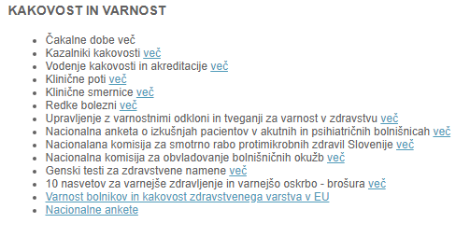
Celovita kakovost javnega zdravstva temelji:
- na kakovosti sistema zdravstvenega varstva,
- kakovosti zdravstvene obravnave pacienta in - zadovoljstvu pacientov z izidi zdravljenja in zdravstveno oskrbo,
kakovosti poslovanja z gospodarno porabo javnih virov….
Spletna stran Ministrstva za zdravje
Kakovost je
lastnost/značilnost
in obvezna posledica

Slide 4
Kakovost v zdravstvu je:
Značilnost/lastnost sistema zdravstvenega varstva, delovanja izvajalcev zdravstvene dejavnosti, zdravstvene obravnave in posameznih storitev.
Cilj prizadevanj in ukrepanj na področju:
strukture (mreža, prostor, kadri, tehnologija, material) in
procesov (kakovost izvajanja storitev) v zdravstvu na različnih ravneh in področjih.
Obvezni izid/ rezultat delovanja vseh deležnikov v zdravstvu.
Kdo so ključni deležniki v sistemu zdravstvenega varstva?

Slide 5
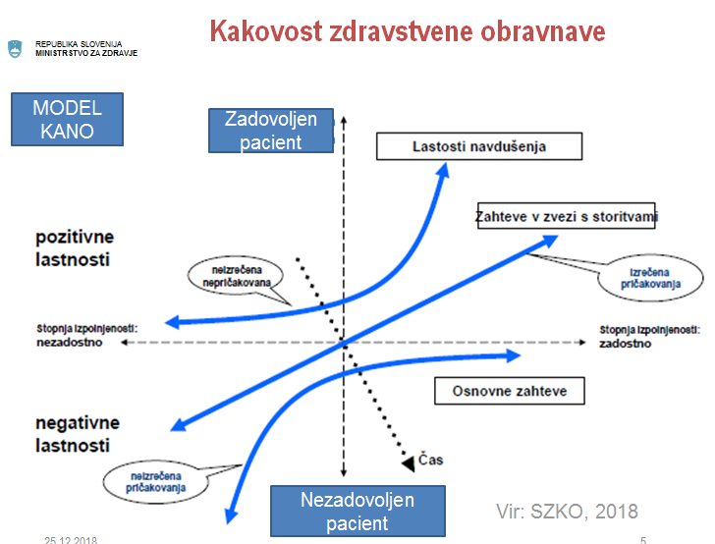
Atraktivna kakovost
Pričakovana kakovost
Standardna kakovost
Kultura kakovosti
Kako vidite vašo vlogo pri zagotavljanju kakovosti zdravstvene obravnave/ v zdravstvu?

Slide 6
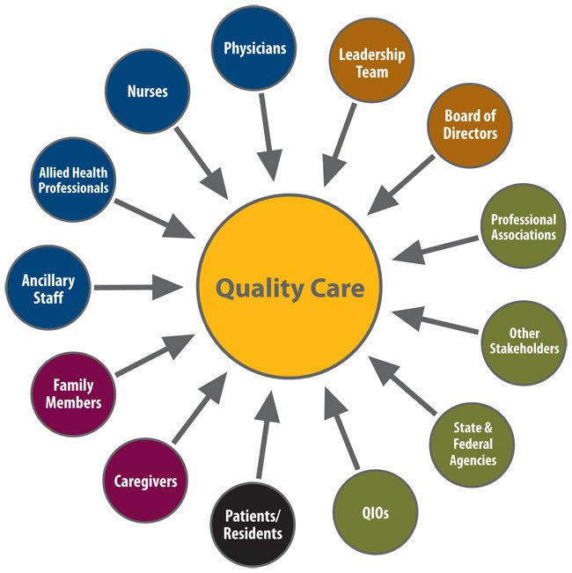
VLOGA različnih poklicev
v zdravstveni dejavnosti
dietetik, defektolog/specialni pedagog, logoped, psiholog, ortoik in protetik, zobni protetik, delovni terapevt, radiološki inženir, fizioterapevt, sanitarni inženir, ustni higienik, socialni delavec, tehnik zdravstvene nege, bolničar negovalec, zobotehnik, medicinski fizik,
doktor dentalne medicine
zdravnik, diplomirana medicinska sestra
Ali poznate svojo in vlogo ostalih poklicev v zdravstveni obravnavi pacienta?

Slide 7
Osnovna izhodišča kakovosti in varnosti v zdravstvu
Etična načela | Načela kakovosti
Nujno je poznavanje in upoštevanje lastnega profesionalnega kodeksa etike. Odnos in delovanje: do samega sebe do pacienta in bližnjih do sodelavcev do zavoda in drugih izvajalcev zdravstvene dejavnosti do stroke/ profesije (lastne in drugih) do družbe/ javnosti | Uspešnost Varnost Pravočasnost Kontinuiteta Učinkovitost Enakopravnost Osredotočenje na paciente Kaj pomenijo? Njihovo upoštevanje obrazložite na primeru!

Slide 8
Pristojnost pomeni pridobitev/posedovanje pooblastila in dolžnost za izvedbo določenih nalog
Ali poznam svoje pristojnosti/dolžnosti in pristojnosti ključnih oseb v zavodu? Tudi za področje kakovosti in varnosti v zdravstvu?
Odgovornost je lastnost, značilnost človeka, ki si prizadeva zadovoljevati norme, izpolnjevati zahteve, dolžnosti in zna prevzemati odgovornost za lastne odločitve in dejanja.
Kakšne so moje osebne in profesionalne vrednote? Kaj pa pravice in dolžnosti različnih deležnikov?
Kompetentnost je lastnost posameznika, ki se nanaša na zmožnost uspešno opraviti določene naloge oziroma vloge v organizaciji, v kateri oz. za katero dela. Ločimo npr. temeljne, generične in delovno specifične kompetence.
Kako pridobimo, vzdržujemo in izboljšujemo svojo kompetentnost?

Slide 9
Kako so ti pojmi medsebojno povezani v delovanju:
v vlogi/nalogi vodij (nadrejenih v zavodih)
v vaši vlogi/nalogi
Kaj pa iz vidika mikro, mezo in makro ravni?
Mikro raven: neposredno delo s pacientom ali za pacienta
Mezo raven: na ravni zavoda (vodstvo, interni sistemi) ali lokalne skupnosti
Makro raven = nacionalna raven, nacionalni sistem
Pristojnost
Odgovornost
Kompetentnost

Slide 10
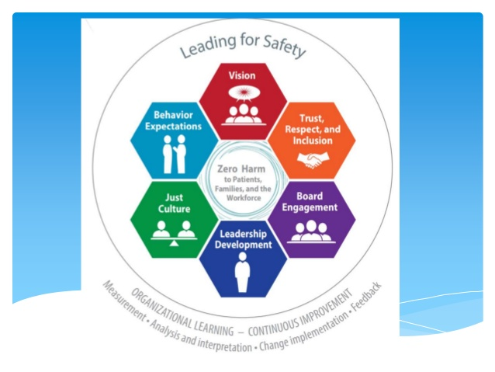
Kakovost, varnost in učinkovitost obravnave
Varnost zdravstvene obravnave je pomemben element kakovosti zdravstvene obravnave in pomeni odsotnost kakršnih koli posledic za paciente, zaposlene ali druge zaradi varnostnih odklonov. Vključuje stanje v katerem je varnostno tveganje znižano na minimalno možno raven.
Učinkovitost zdravstvene obravnave temelji na
uspešnem izvajanju pravih, kakovostnih in
varnih storitev ob najmanjših možnih stroških.
Katere vire/kaj potrebujemo za kakovostno izvajanje zdravstvenih storitev?
Poznate kakšen primer dobre prakse učinkovite porabe virov ob doseženi kakovosti zdravstvene obravnave?

Slide 11

Sistem vodenja kakovosti in varnosti v zdravstvu
je skupek različnih skrbno načrtovanih, izvajanih in vrednotenih procesov, aktivnosti, ukrepov (voditeljev na različnih ravneh) za doseganje potrebne kakovosti in varnosti v zdravstvu na integriran način.
Kaj predstavlja torej integrirani sistem vodenja v zdravstvu?
NACIONALNA RAVEN:
VZPOSTAVITEV SISTEMA IN ZAGOTAVLJANJE IZVRŠEVANJA
Odgovornost Ministrstva za zdravje v sodelovanju z izvajalci in :
Zavodom za zdravstveno zavarovanje (ZZZS)
Nacionalnim inštitutom za javno zdravje (NIJZ)
Združenjem zdravstvenih zavodov Slovenije (ZZZ)
Zbornicam in strokovnim združenjem
Združenjem pacientom (NVO s področja zdravja, Mreža 25 x 25)

Slide 12

Kako se zagotavlja kakovost pri izvajalcih zdravstvene dejavnosti iz makro ravni?
priprava in skrb za izvajanje zakonov, pravilnikov, metodologij, navodil,
zagotavljanje finančnih virov,
mednarodno sodelovanje,
(Evropska komisija, Svetovna zdravstvena organizacija-WHO, itd.),
podpiranje primerov dobre prakse (dodatno projektno financiranje),
priprava navodil za zbiranje kazalnikov kakovosti na nacionalni ravni, analiza, objava in ukrepanje,
vrednotenje na podlagi pogleda vseh deležnikov in ukrepanje na podlagi zbranih podatkov:
  Državno poročilo o stanju na področju varstva pacientovih pravic
  Poročilo izvajanja nadzorov (npr. strokovnih nadzorov s svetovanjem)
  Zdravstveni statistični letopis
  Poročilo o kazalnikih kakovosti, itd.

Slide 13
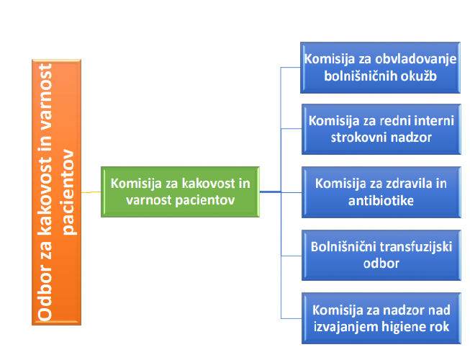
Kako se zagotavlja kakovost pri izvajalcih zdravstvene dejavnosti (mezo raven)?
Interni akti
Služba/ Komisija za kakovost
pooblaščenec za varnost
Vir: Splošna bolnišnica Novo mesto
Vir: UKC Ljubljana

Slide 14
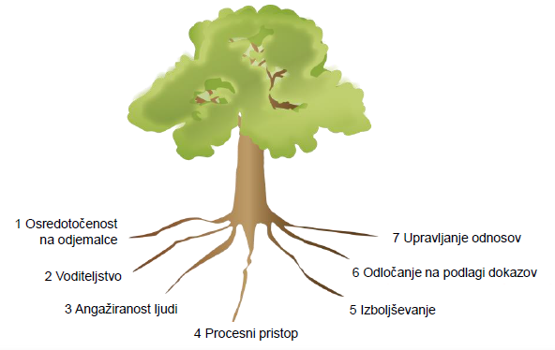
Načela vodenja kakovosti
Kaj upravičeno
pričakujem od vodstva?
Kaj vodstvo upravičeno pričakuje od mene?
Ali razumem, kaj pomeni osredotočenost na odjemalce (na paciente/uporabnike storitev) in zakaj je to pomembno?
Vir: SZKO, 2018
Več: Pregled modela odličnosti EFQM, Ministrstvo za gospodarski razvoj in tehnologijo, URAD REPUBLIKE SLOVENIJE ZA MEROSLOVJE

Slide 15
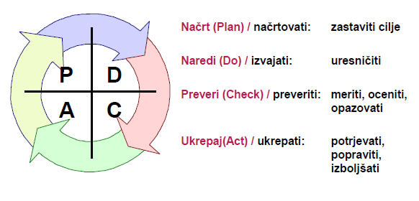
Demingov krog stalnih izboljšav- PDCA
Vodstveni procesi
Delovni procesi
Podporni procesi
Usklajeno in medsebojno povezano delovanje po PDCA
Opišite in predstavite namen in pomen uporabe Demingovega kroga stalnih izboljšav na primeru iz vaše klinične prakse?

Slide 16

Zagotavljanje kakovosti in varnosti na mikro ravni
skrb za sebe in za druge,
samo - nadzorovanje,
skrb za informiranost,
vseživljenjsko učenje,
spoštljiv odnos do pacienta, njegovih bližnjih, sodelavcev (spoštovanje njihovega dostojanstva),
kompetentno, kakovostno strokovno ravnanje v skladu s smernicami, standardi, protokoli…,
prepoznavanje tveganj za varnost pacienta in preventivno delovanje
ustrezno ukrepanje v primeru varnostnega odklona, itd.
Pripravite in predstavite osebni načrt za kakovostno in varno delovanje!
Nekaj konkretnih primerov: vpogled in spremljanje registra varnostnih tveganj, natančna seznanitev s protokoli ravnanja v primeru varnostnega odklona, ravnanje s predhodnim posvetovanjem, premislekom, upoštevanje dogovorjenih pravil, odkrit pogovor z nadrejenimi, prepoznavanje priložnosti za izboljšanje, dosledna higiena rok, natančno dokumentiranje, medsebojno spoštovanje in sodelovanje, prizadevanje za celostno obravnavo pacienta…

Slide 17

Medsebojna razmerja med ključnimi pojmi
K
A
K
O
V
O
S
T
Timsko delo
Medpoklicno sodelovanje
Medpoklicno učenje
Kultura varnosti
Usmerjenost k pacientu
Učenje iz varnostnih odklonov in tveganja za varnost pacientov v zdravstveni obravnavi
Standardi zdravstvene obravnave
Vir: Izobraževanje za zdravnike pripravnike ( Prilagojeno po Medved, 2018)

Slide 18
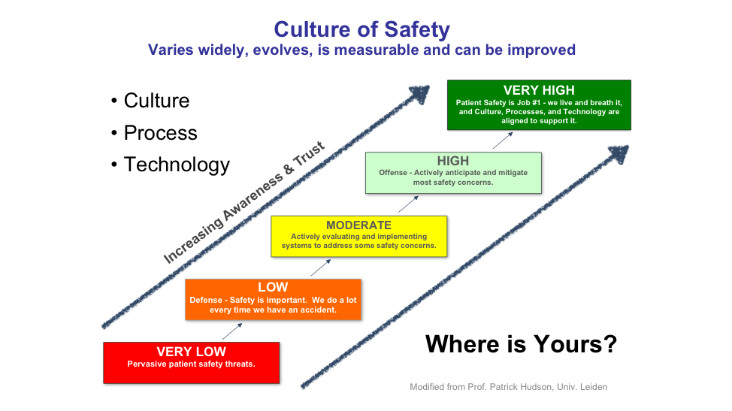
Kultura varnosti
Gre za produkt individualnih in skupinskih vrednot, odnosov, dojemanj, sposobnosti ter vedenjskih vzorcev, ki določajo
zavzetost, način in strokovnost vodstva in
zaposlenih, z vključevanjem pacientov
in drugih, pri zagotavljanju varnosti v zavodu.
Pomembni vidiki so:
  odprta in dvosmerna komunikacija,
  vzajemno zaupanje,
  da je zagotavljane varnosti je skupni cilj,
  spodbujevalno in praktično timsko delo,
  uporaba sistemov sporočanja, analiziranja in učenja iz varnostnih odklonov,
  neobtoževalno okolje z iskanjem sistemskih rešitev in ne krivcev,
  usmerjenost v preventivno delovanje, uporabo opomnikov, kontrolnikov…
Zakaj je pomemben razvoj kulture varnosti za zaposlene v zdravstvu in kako le-ta poteka?

Slide 19



Varnost v zdravstvu je kot ogledalo - nikoli nam ne da več, kot vanjo in za njo vložimo.
Sprememba stopnje varnosti je proces in ne dogodek.
Pri zagotavljanju varnosti v zdravstvu je pomembna realnost v samooceni, odkritost in etika delovanja - na vseh ravneh, področjih in
pri vseh deležnikih.

Slide 20

Skrb za lastno varnost in varnost drugih
Dimenzije osebne odgovornosti:
- skrb za lastno zdravje,
- pripravljenost na delo,
- priprava na DELO,
- varnost pri delu,
- fizična varnost, uporaba osebnih zaščitnih sredstev,
- skrb za delovni prostor, tehnologijo in material,
- skrb za kakovostno in varno delo (usposabljanje…),
- biti vzgled v poklicnem delovanju in vsakdanjem življenju…
Kaj pomeni biti odgovoren in imeti odgovornost iz vidika
ETIČNE, STROKOVNE, KAZENSKE IN MATERIALNE ODGOVORNOSTI ?

Slide 21
Sodelovanje in komunikacija
s pacientom in njegovimi svojci, bližnjimi
med zdravstvenimi delavci, sodelavci in drugimi zaposlenimi
z drugimi
- Sodelovanje
proces v katerem posamezniki ali komponente sistema delujejo skupaj za dosego skupnega cilja in vzajemne koristi. Potrebna osebna lastnost posameznika je kooperativnost (nasprotno od tekmovalnosti).
- Komunikacija
proces, v katerem vsi udeleženci sprejemajo, pošiljajo in interpretirajo sporočila oz. simbole, ki so povezani z določenim pomenom. Je vedno dvosmeren proces, saj je povezana s sočasno medsebojno zaznavo in hkratno medsebojno izmenjavo sporočil.
Kako boste svojo kooperativnost pokazali in uporabljali pri poklicnem delovanju? Nekaj situacij: očesni stik, pozdrav, predstavitev, dovoljenje za izvajanje aktivnosti, upoštevanje bontona, reševanje kompleksnega problema, itd.

Slide 22
Timsko delo in medpoklicno učenje
- Timsko delo je potrebno, kadar delovne naloge presegajo zmožnosti samo ene stroke ali posameznika v zdravstvenem zavodu. Timsko delo je skupinsko delo samostojnih članov. Vsakdo ima specifično znanje in odgovarja za svoje odločitve, ki pa so podrejene skupnemu cilju v okviru določene delovne naloge. Nihče ni nikomur podrejen ali nadrejen, vsakogar in vse skupaj pa obvezuje delovna naloga.
Primeri :
Medpoklicno sodelovanje
intersektorsko, medsektorsko,
transektorsko sodelovanje
- Medpoklicno učenje tvorijo neformalne in formalne priložnosti za člane dveh ali več poklicnih skupin, da se učijo drug od drugega, z namenom izboljšanja učinkovitosti zdravljenja in izboljševanja sodelovalnih praks.
Predstavite namen povezovanja, sodelovanja in timskega dela iz vidika zagotavljanja kakovosti in varnosti zdravstvene obravnave? Obrazložite na primeru iz svoje klinične prakse!
Nekaj primerov: sestanek, kolegij, predaja službe, vizita, konzilij, multidisciplinarni tim, itd.

Slide 23
Lastnosti zmagovalnega tima
skupne vrednote, cilji,
občutek pripadnosti članov,
skupni cilj, ki si ga vsi vpleteni delijo,
delitev nalog,
poudarek na enakomerni obremenitvi in kakovostno opravljeni nalogi, itd.
Vir: Izobraževanje za zdravnike pripravnike (Medved, 2018)
Kaj je pomembno za uspešno delo tima?
Zmagovalni tim je vsak tim, ki kakovostno opravi nalogo ob učinkovitem upravljanju virov (tudi kadrovskih) in zadovoljstvu vseh ključnih deležnikov.

Slide 24


Pomen uporabe standardov zdravstvene obravnave
Klinične smernice ponudijo odgovor na - KAJ IN ZAKAJ in
- so sistematično oblikovana stališča, ki zdravniku in drugem zdravstvenim delavcem, pa tudi pacientom, pomagajo pri odločitvah glede primernega zdravstvenega varstva v specifičnih kliničnih okoliščinah.
- so podlaga za razvoj standardov obravnave (npr. Slovenske smernice za klinično obravnavo sladkorne bolezni tipa 2, Klinične smernice za rehabilitacijo poškodovancev po zlomu kolka). Pripravljajo se nacionalno v okviru zbornic in strokovnih združenj.
Standard/ protokol obravnave ponudi odgovor na - KAJ in KAKO
(npr. Protokol vodenja bolnikov z osteoporozo, protokol prepoznave in obravnave nasilja v družini, itd. ).
Normativi ponudijo odgovor na KDO in KOLIKO (Modra knjiga)
Pripravljajo jih zbornice in strokovna združenja, s pregledom
in upoštevanjem vseh obstoječih znanstvenih dokazov za na dokazih
temelječe delovanje.

Slide 25
To so orodja za spodbujanje celovitega, integriranega, na dokazih temelječega pristopa k zdravstveni obravnave.
Klinična pot ponudi odgovor na: KAJ, KDO in KDAJ in
je zapis načrta in poti izvedbe standarda v okviru procesa obravnave.
je strukturiran pripomoček, ki vodi v optimalno meddisciplinarno oskrbo pacientov:
  je orodje, vodilo za delo,
  je zapis „poslovnega procesa“,
  lahko pripomore k zagotavljanju zvezne obravnave.
Praksa kliničnih poti vpleta vse zdravstvene poklice. Vključuje vso potrebno dokumentacijo. Presega meje organizacije.
Predstavite primer klinične poti, opišite sestavo, kdo jih pripravlja in zakaj? Kdo in kako jih uporablja?
Zakaj je uporaba teh orodij tako pomembna v prizadevanjih za kakovostno in varno zdravstveno varstvo?

Slide 26
Na dokazih temelječe delovanje
Klinična presoja
Relevantni znanstveni dokazi
Vrednote in preference pacientov
Kakovost zdravstvene obravnave
kontinuiran, celovit, integriran, na dokazih temelječ pristop k zdravstveni obravnave pacienta
Integracija predstavlja proces združevanja obravnave pacienta pri posameznih strokovnjakih v celoto.
Procesi horizontalne (med strokovnjaki zdravstvenega in socialnega varstva) in vertikalne integracije (med primarno in sekundarno ravnijo) omogočajo celovito obravnavo pacienta.
Predstavite pomen celovite (celostne) na dokazih temelječe obravnave pacienta iz vidika kakovosti in varnosti zdravstvene obravnave?
Najboljši razpoložljivi klinični dokazi
Klinično znanje posameznika
Izboljšani rezultati zdravljenja
Vrednote in norme posameznega pacienta

Slide 27
Sistem upravljanja z varnostnimi odkloni in tveganji za varnost pacientov
Tveganje je izpostavljenost nenadzorovanemu (negativnemu) dogodku (morebitnemu varnostnemu odklonu), ki se lahko pojavi v prihodnosti. Predstavlja potencialen problem v prihodnosti.
Sistem upravljanja s tveganji za varnost vključuje naslednje korake:
1. prepoznavanje
2. analiza
3. prioritizacija
4. odločanje
5. ukrepanje
Preventivni ukrep je vnaprejšnji ukrep, s katerih se obvladuje tveganja.
Ukrep se izvede, preden se je tveganje uresničilo.
Pozanimajte se o registru tveganj in preverite, kako je z informiranjem zaposlenih in uporabo preventivnih ukrepov!
Za prepoznavanje tveganj in uporabo preventivnih ukrepov so odgovorni vsi v zavodu. Za zmanjševanje tveganj se uporabljajo različni opomniki/kontrolniki in ocene ogroženosti.
Opišite tiste, ki jih uporabljate na vašem poklicnem področju, poznate še kakšne druge?

Slide 28

Obvladovanje varnostni odklonov v zdravstveni obravnavi
Varnostni odkloni so odstopanja v zdravstveni obravnavi pacienta in pri izvajalcu zdravstvene dejavnosti, ki bi lahko ali so pri pacientu povzročili negativne posledice na zdravju in funkcioniranju. Storjeni so lahko s storitvijo ali opustitvijo. Varnostni odklon ni komplikacija zdravstvene obravnave.
Sporočanje o varnostnih odklonih v zdravstveni obravnavi je pomemben del varnostnega programa, ki temelji na internih in nacionalnemu sistemu sporočanja, spremljanja in učenja iz odklonov in tveganj v zdravstvu.
Kaj bi storili, če ste s svojim ravnanjem nehote povzročili varnostni odklon, ki bi lahko imel posledice za pacienta?

Slide 29

Poimenovanje varnostnih odklonov
VARNOSTNI ZAPLET, KRITIČNI DOGODEK
NELJUBI DOGODEK, NEŽELENI DOGODEK,
ŠKODLJIVI DOGODEK,
INCIDENT, VARNOSTNI INCIDENT
NEPRIČAKOVANA NESREČA,
OPOZORILNI NEVARNI IN DRUGI DOGODKI,
VARNOSTNI ZAPLET (DOGODEK, KI DOSEŽE PACIENTA),
SKORAJŠNJA NAPAKA (DOGODEK, KI NE DOSEŽE PACIENTA) , STROKOVNA NAPAKA
KOMPLIKACIJA ≠ VARNOSTNI ODKLON

Slide 30
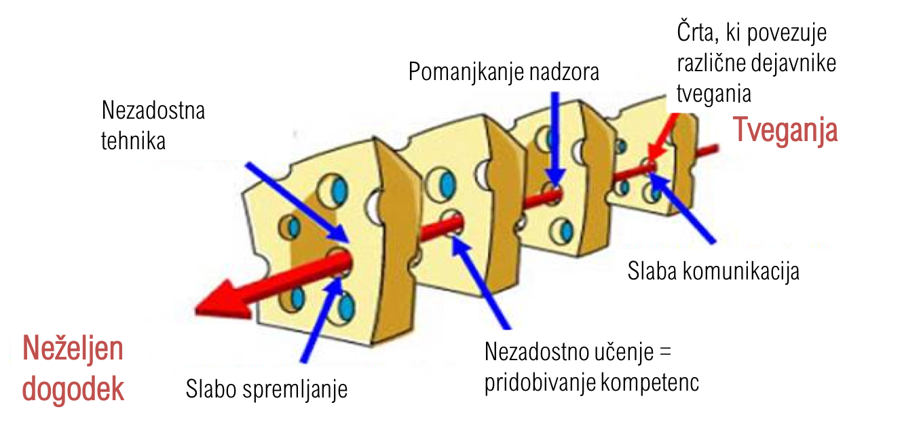
Princip nastanka varnostnih odklonov
Kaj so možni vzroki za nastanek varnostnega odklona pri zdravstveni obravnavi pacientov?

Slide 31
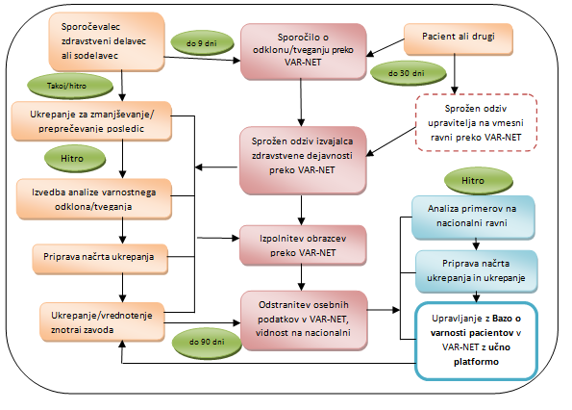
Sporočanje varnostnih odklonov
S sporočanjem varnostnih odklonov in tveganj pridobimo podatke o:
vrsti odklonov in tveganjih za varnost pacientov,
pogostosti odklonov in pojavnosti tveganj,
resnosti odklonov in posledicah za pacienta,
možnih vzrokih za odklone.
TO NI: sistem za paniko, za iskanje
krivca in obtoževanje, za kazenski
Pregon
TO JE: sistem za učenje, ukrepanje in
preventivno delovanje z uvajanjem
novih orodij za zagotavljanje varnosti.
Vzpostavlja se nov sistem upravljanja z varnostnimi odkloni in tveganji za varnost, ki bo na ravni cele Slovenije vzpostavljen v letu 2021. Za sporočanje bo na voljo spletna aplikacija VAR-NET. V sistem bodo lahko sporočali vsi zdravstveni delavci in sodelavci ter tudi pacienti.
Več informacij na spletni strani Ministrstva za zdravje: http://www.mz.gov.si/si/delovna_podrocja_in_prioritete/zdravstveno_varstvo/kakovost_in_varnost/porocanje_o_zapletih/

Slide 32

Za klasifikacijo varnostnih odklonov se bo uporabljal prilagojen klasifikacijski okvir Svetovne zdravstvene organizacije (ICPS-SL)
Poslovno administrativni postopek/ proces dela in dokumentacija
Zdravljenje in oskrba
Invazivni posegi in postopki v anesteziji
Obravnava bolečine
Vedenje, odnos in komunikacija
Okužbe povezane z zdravstvom
Zdravila in infuzijske tekočine
Kri in krvni proizvodi , transplantacija
Zrak/plini /hlapi
Medicinska oprema/pripomočki, material/dezinfekcija, sterilizacija
Nesreče/ poškodbe, avtoagresija pri pacientih
Dejavnosti skupnega pomena: prehrana, transport, pranje, čiščenje, tehnično vzdrževanje in druge
Infrastruktura, prostor, napeljave
Viri, menedžment/ voditeljstvo/razvoj, raziskovanje in izobraževanje
Drugo
Zakaj je pomembno, da uporabljamo v Sloveniji mednarodni okvir za klasifikacijo varnostnih odklonov?

Slide 33
Kriterij | Sedaj | Nov sistem
Sporočevalci | bolnišnice | vsi strokovni delavci in sodelavci, pacienti, osebe s pooblastili
Način sporočanja | preko obrazcev, pošiljanje po pošti | IT podpora sistemu
Vrsta odklona | 7 opozorilnih nevarnih dogodkov | vsi odkloni in tudi skorajšnji odkloni
Varnostna tveganja | se ne spremljajo nacionalno | vzpostavljen register varnostnih tveganj
Obravnava odklonov | lokalno | lokalno in nacionalno
roki za sporočanje/obravnavo | 48 ur/ 45 dni/ 3 mesece na MZ | 9 dni v LS/ 3 mesece na MZ
Prejeto število sporočil odklonov in tveganj na nacionalno raven | v povprečju 20 OND letno | 50 000 sporočil odklonov prepoznana tveganja (1500)
Učenje iz odklonov in tveganj | vzpostavljeno znotraj bolnišnic | vzpostavljeno nacionalno učenje (učna platforma)
Varnostna kultura | skrb izvajalcev zdravstvene dejavnosti | vzpostavljena tudi nacionalna skrb
Predstavite ključne značilnosti obstoječega in vzpostavljajočega sistema upravljanja z varnostnimi odkloni in tveganji za varnost?

Slide 34
Farmakovigilanca, hemovigilanca, organiovigilanca, itd.
Neželeni učinki zdravil za uporabo v humani medicine se sporočajo v sistem farmakovigilance, razen v primeru, če je prišlo do napačne uporabe zdravila ali napačne izvedbe procesa.
S sistemom farmakovigilance upravlja Javna agencija Republike Slovenije za zdravila in medicinske pripomočke (JAZMP). Zadolžena je tudi za ugotavljanje, zbiranje in vrednotenje zapletov z medicinskimi pripomočki, razen v primeru, kjer bi se lahko z drugačnim postopanjem zdravstvenih delavcev lahko preprečilo posledice za pacienta.
Hemovigilanca – sistem sporočanja komplikacij v povezavi z transfuzijo krvi in krvnih komponent. Upravljalec je Zavod RS za transfuzijsko medicino
Organovigilanca – sistem sporočanja komplikacij v povezavi s transplantacijo organov in tkiv. Upravljalec je Zavod republike Slovenije za presaditve organov in tkiv Slovenija Transplant.
Predstavite kaj so farmakovigilanca, hemovigilanca in organovigilanca? Obrazložite na primeru!

Slide 35

SPOROČANJE – OBRAVNAVA – NAČRTOVANJE UKREPOV –
UVEDBA SPREMEMB – PREVENTIVNO DELOVANJE
Proces obravnave varnostnih odklonov
Sporočanje: ukrepi za zmanjševanje posledic in sporočilo v interni sistem
Obravnava: vzročno posledična analiza: iskanje sistemskih vzrokov
Načrtovanje ukrepov: za preprečevanje ponovitev
Uvedba ukrepov: poročilo o realizaciji ukrepov
Umestitev v register ukrepov: interno in nacionalno učenje ter
Preventivno delovanje: na vseh ravneh
Krizno komuniciranje:
Za krizo je značilen časovni pritisk, kar pomeni, da mora vodstvo hitro sprejemati odločitve in obvladovati prenašanje sporočil znotraj ali izven zavoda. V primeru varnostnega odklona s posledicami za pacienta mora biti nadrejeni in vodstvo obveščeno v najkrajšem možnem času. Komuniciranje po krizi obsega po eni strani dajanje dodatnih sporočil in informacij prizadeti javnosti, na drugi strani pa analitično preverjanje tega, kaj se je zgodilo in kako nadaljevati pot.
Kdo vse potrebuje podporo, ko se zgodi varnostni odklon v zdravstveni obravnavi, še posebej če nastopijo hujše posledice za pacienta? Zakaj?

Slide 36

Obvladovanje z zdravstvom povezanih okužb
- poznavanje možnih poti prenosa okužb v zdravstvenih zavodih,
- poznavanje in upoštevanje 5 trenutkov za higieno rok,
NADZOR izvajajo šolani opazovalci higiene rok!
- dosledna in namenska uporaba osebne varovalne opreme,
- dosledno upoštevanje pravil ob izolaciji pacienta,
- poznavanje in upoštevanje čistih in nečistih poti,
- poznavanje in upoštevanje ravnanja z odpadki
(vrste odpadkov, ločevanje, odvoz),
- ukrepi ob poškodbi z ostrim infektivnim predmetom...
Pravilnik o pogojih za pripravo in izvajanje programa preprečevanja in obvladovanja bolnišničnih okužb
Naštejte in opišite ukrepe za obvladovanje okužb v zdravstvu za kakovost in varnost zdravstvene obravnave?
Kaj pomenijo kratice MRSA, ESBL, VRE?

Slide 37
Nacionalna komisija za obvladovanje in preprečevanje bolnišničnih okužb (NAKOBO)
Naloge komisije so naslednje:
povezuje delo komisij za obvladovanje in preprečevanje bolnišničnih okužb v zdravstvenih zavodih in pripravlja navodila strokovnim direktorjem in vodjem komisij za obvladovanje in preprečevanje bolnišničnih okužb,
preverja izvajanje programa preprečevanja in obvladovanja bolnišničnih okužb v okviru strokovnih nadzorov s svetovanjem,
predlaga ukrepe za izboljšanje stanja na področju bolnišničnih okužb,
objavi Smernice za obvladovanje in preprečevanje okužb, ki so povezane z zdravstvom oziroma zdravstveno oskrbo v elektronski obliki na spletni strani ministrstva;
se povezuje z domačimi, tujimi in mednarodnimi institucijami in posamezniki v smislu izboljšanja kakovosti dela, itd.
V kakšnem primeru bi se obrnili po pomoč na vodje komisij za obvladovanje in preprečevanje okužb v zavodih in kdaj na NAKOBO?

Slide 38

Program za smotrno rabo protimikrobnih zdravil
Nacionalna komisije za smotrno rabo protimikrobnih zdravil v Sloveniji (AMR) je imenovana z namenom določanja politike za smotrno rabo protimikrobnih zdravil v Sloveniji, načrtovanja ukrepov in merjenja učinkov na tem področju ter mednarodnih povezav.
Sodeluje in preverja izpolnjevanje zahtev iz Pravilnika o strokovnem nadzoru izvajanja programa za smotrno rabo protimikrobnih zdravil. Izvaja strokovne nadzore s svetovanjem. Svetuje glede izvajanja ukrepov za izboljšanje stanja na področju smotrne rabe protimikrobnih zdravil, pripravlja strategijo z akcijskim načrtom.
V kakšnem primeru bi se obrnili po pomoč na realizacijo programa za smotrno rabo protimikrobnih zdravil v zavodih in kdaj na AMR?
Kako lahko prispevate k smotrni rabi protimikrobnih zdravil iz vaše poklicne vloge?

Slide 39
Obvladovanje dokumentacije in informacijskega sistema v zdravstvu
Značilnosti in ukrepanja:
Ogromne količine stalno nastajajočih podatkov, ki vsebujejo osebne podatke o pacientih
Varstvo osebnih podatkov!
Dosledno evidentiranje opravljenih storitev in opažanj!
Stalne novosti pri informatizaciji dokumentacije v zdravstvu
Spremljanje in uporaba novosti v okviru E-zdravja!
Spremljanje in upoštevanje navodil!
Podpora zaposlenim, ki ne obvladujejo informacijskega sistema!
Posebna skrb za pravilno identifikacijo pacienta, upravljanje z dokumentacijo za posameznega pacienta
DEJSTVO: dokumentiranje je potreben proces za kakovostno in varno obravnavo pacienta in naj se izvaja s posebno skrbnostjo ter integrirano v obravnavi pacienta. Obrazložite zakaj?

Slide 40

Orodja in metode za doseganje kakovosti in varnosti zdravstvene obravnave
- Opolnomočenje pacientov in zaposlenih
učinkovito partnerstvo med pacienti in zdravstvenimi delavci za
opolnomočenje pacientov, izobraževanje in vzgajanje
Nenehna skrb vseh zaposlenih za preventivno delovanje in izboljšave
Učinkovito vertikalno in horizontalno sodelovanje za uvajanje inovacij in preprečevanje varnostnih odklonov
- Uporaba orodij za prepoznavanje vzroka za varnostne odklone
Varnostni pogovori/ vizite, MM konference (morbiditetna in mortalitetna konferenca, itd.
Predaja službe/pacienta
Doslednost - za zagotavljanje kontinuitete obravnave, evidentiran prispevek vseh poklicnih skupin, ki so sodelovali pri obravnavi pacienta
Obeležitev dneva, tedna kakovosti (17. september: mednarodni dan varnosti pacientov)
POMEMBEN SISTEMSKI UKREP:
Licenciranje je izdaja dovoljenj za delo
posameznemu izvajalcu zdravstvene dejavnosti
ali posameznemu zdravstvenemu delavcu

Slide 41
Akreditacija je javno priznanje zdravstveni organizaciji s strani zdravstvenega akreditacijskega organa o dosegu akreditacijskih standardov preko nazornega prikaza ravni izpolnjevanja standardov v organizaciji s pomočjo neodvisne presoje.“ (ISQua, 2016).
Obnavljati jih je potrebno na tri leta.
Certificiranje pomeni pridobivanje certifikata za sisteme vodenja po standardu ISO 9001 oziroma drugega
ISO standarda in ne zajema standardov klinične kakovosti.
Obnavljati jih je potrebno na 5 let.
Nagrada za kakovost je najvišje državno priznanje v okviru nacionalnega programa kakovosti RS za dosežke na področju kakovosti proizvodov in storitev ter kakovosti poslovanja kot rezultata razvoja znanja in inovativnosti.
Kaj je bistvo postopkov zunanje presoje npr. za namene akreditiranja in certificiranja in kdaj dejansko predstavljajo orodje za izboljševanje kakovosti? (npr. iz vidika zaposlenega ali pacienta)
Mehanizmi/orodje za izboljšanje zdravstvenih storitev, h katerim zavodi pristopijo prostovoljno
„Nova medalja na steni ni čarobna palčka, ki povzroča spremembe. Ravno tako ni potrdilo, da se v zdravstvenem zavodu ne more zgoditi varnostni odklon. Mora pa biti zagotovilo, da se enak odklon ne bo ponovil.“
(Rems, bd.)

Slide 42

Nadzor nad kakovostjo
Vrste nadzorov:
interni strokovni nadzor s svetovanjem (redni in izredni)
zunanji strokovni nadzor s svetovanjem (redni in izredni)
nad poklicnim področjem ali posameznim izvajalcem
zunanji strokovni nadzor s svetovanjem
sistemski nadzor nad kakovostjo in varnostjo zdravstvene dejavnosti pri izvajalcih zdravstvene dejavnosti
upravni nadzor
inšpekcijski nadzor različnih inšpektoratov
finančno medicinski nadzor ZZZS
Več v Zakonu o zdravstveni dejavnosti (76. člen).
Naštejte in opišite posamezne vrste nadzorov!
Nadzor je priložnost za izboljšanje. Zakaj?
Notes:
Vesna, mogoče bi ta slajd razbile? Osebno se mi zdi zelo pomemben.

Slide 43


Merjenje kakovosti in varnosti
Različne tehnike:
samoocenjevanje,
s ciljanim zbiranjem različnih podatkov (statistični podatki),
s ciljanim sporočanjem podatkov (kazalniki kakovosti),
- z usmerjenim pogovorom z različnimi deležniki,
- z vprašalniki (kontinuirano ali obdobno anketiranje),
z raziskavo (pregled dokumentacije, individualni intervjuji, fokusne
skupine, refleksije, kombiniranje različnih metod).
Ključna je skrb za kakovost podatkov, da so le ti odraz dejanskega stanja.
Vrednotenje je bolj objektivno, če primerjamo podatke, ki so pridobljeni za posamezni indikator s strani različnih deležnikov ali na različne načine.
Ni dovolj le zbiranje podatkov, potrebno je ustrezno ukrepati na podlagi zbranih podatkov.
Zakaj je potrebno merjenje kakovosti in varnosti zdravstvene obravnave? Na kakšen način le-to poteka? (glej spletno stran Ministrstva za zdravje:
kazalniki kakovosti)

Slide 44
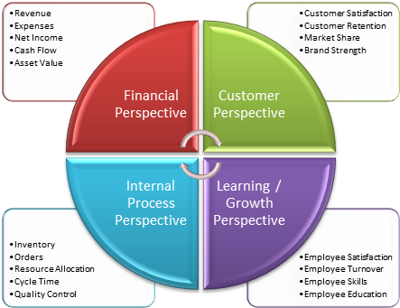
Kazalniki kakovosti
Kazalniki kakovosti:
predstavljajo mero kakovosti zdravstvenega varstva,
so vrednosti, izračunane na podlagi zbranih podatkov o posamezni zdravstveni storitvi ali o določenemu vidiku zdravstvenega sistema,
njihova vrednost je razvidna šele na podlagi interpretacije.
Različne vrste kazalnikov:
- procesni kazalniki,
- kazalniki zadovoljstva pacientov,
- kazalniki razvoja zaposlenih,
- finančni kazalniki…
Nabor kazalnikov na nacionalni ravni in metodologijo njihovega spremljanja se prilagaja potrebam in novim spoznanjem stroke.
Proces:
dogovor o indikatorjih za vrednotenje kakovosti na posameznem področju,
soglasje o kazalnikih kakovosti in metodologiji zbiranja,
analiza podatkov in interpretacija
javna objava ugotovitev,
sprejem potrebnih ukrepov.
Lahko predstavite kakšen kazalnik kakovosti, ki je specifičen za vaše profesionalno področje?

Slide 45

Merjenje zadovoljstva pacientov
Kakovosti oskrbe ni enostavno opredeliti in posledično
zato težje meriti.
Merjenje "zadovoljstva" in "izkušenj" pacientov se pogosto uporabljajo izmenično.
Pomembno pa je razumeti dinamiko med rezultati merjenja
zadovoljstva bolnikov in celotno izkušnjo pacientov.
metodologija oziroma uporabljenimi instrumenti morajo biti preverjeni iz vidika veljavnosti, zanesljivosti,
stroškovne učinkovitosti (izvedba),
sprejemljivosti za ciljno skupino pacientov in
stroškovnega učinka (uporaba in implementacija ugotovitev).
Kako se spremlja zadovoljstvo oziroma izkušnje pacientov v povezavi z njihovo zdravstveno obravnavo in sistemom zdravstvenega varstva?

Slide 46
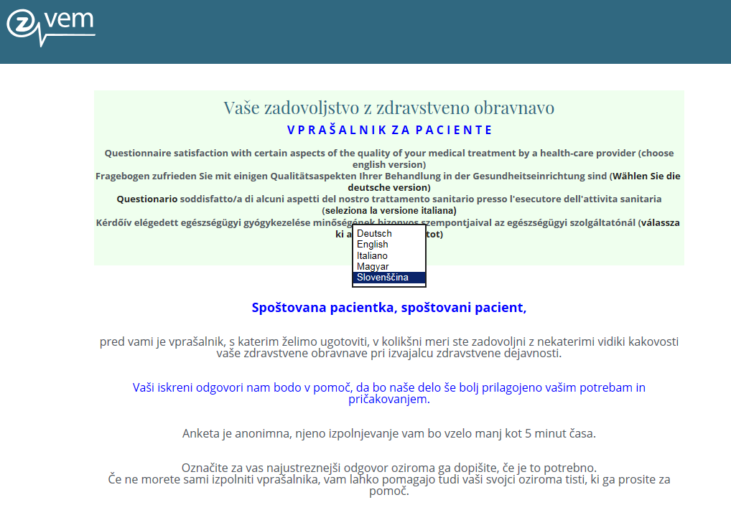
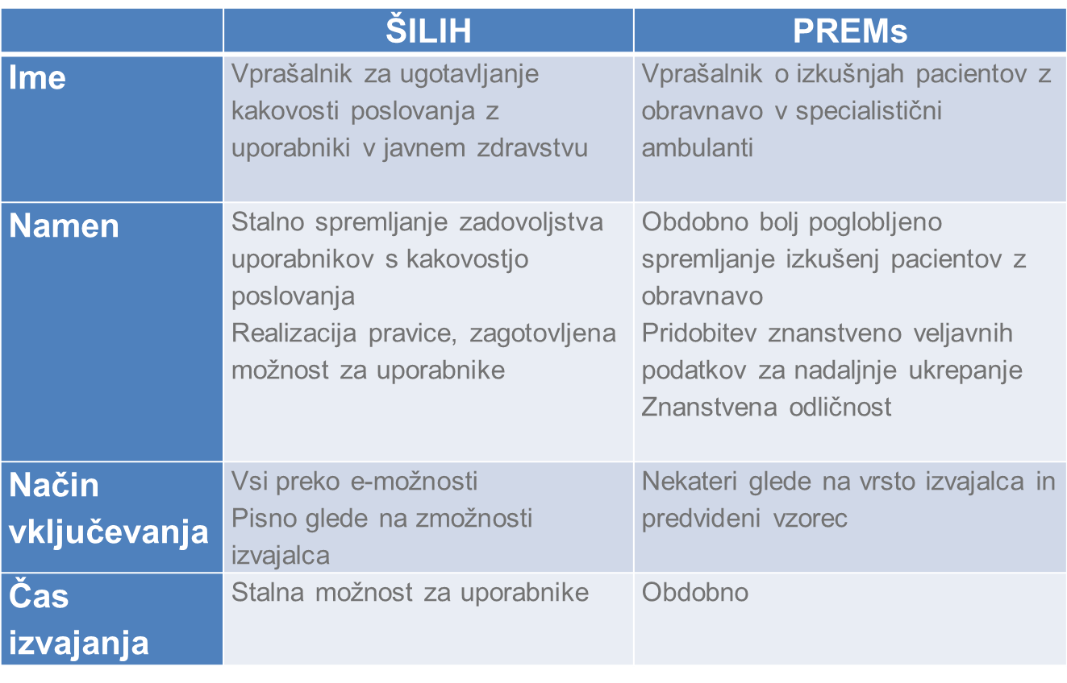
Prizadevanja na nacionalni ravni
Vprašalnik za ugotavljanje kakovosti poslovanja z
uporabniki v javnem zdravstvu („Vprašalnik Šilih“)
dostop do vprašalnika na portalu Zvem
- Vprašalnik o izkušnjah pacientov z zdravstveno obravnavo (PREMs)
-
Zakaj je potrebno vrednotenje kakovosti zdravstvenih storitev iz vidika pacientov?
Različne aktivnosti pri izvajalcih zdravstvene dejavnosti: npr. sms ankete
- Vprašalnik o izidih zdravstvene obravnave (PROMs)

Slide 47
Pacienti imajo tudi druge možnosti podajanja svoje ocene, mnenja:
KNJIGA ali nabiralnik za PRITOŽBE IN POHVALE,
IZPOLNJEVANJE različnih vprašalnikov o izkušnjah na različnih področjih,
SPOROČILO varnostnega odklona in tveganja za varnost (sistem se še vzpostavlja),
PRITOŽBA v zavodu po Zakonu o pacientovih pravicah,
PRITOŽBA pri zastopniku pacientovih pravic (na Komisijo za pacientove pravice) po Zakonu o pacientovih pravicah,
PRITOŽBA kršitve pri zastopniku pravic na področju duševnega zdravja,
PRITOŽBA/POBUDA informacijskemu pooblaščencu,
PRITOŽBA/POBUDA varuhu človekovih pravic in drugim institutom.
Kako poteka vključevanje pacientov v procese vrednotenja kakovosti zdravstvene obravnave?
Kaj je potrebno upoštevati pri interpretaciji in uporabi podatkov?

Slide 48
Merjenje zadovoljstva zaposlenih
Dejavniki zadovoljstva:
vsebina dela,
samostojnost pri delu,
nagrajevanje in ugodnosti,
vodenje in organizacija,
odnosi s sodelavci,
delovni pogoji, itd.
Aktualno je npr:
merjenje organizacijske klime
merjenje varnostne kulture (vključuje npr. dejavnike kot so: vodenje, organizacijsko učenje, človeški dejavniki, timsko delo in komunikacija ter sodelovanje pacientov in svojcev)
MOTIVACIJA ANGAŽIRANOST KAKOVOST DELOVANJA
Kaj vpliva na vašo motivacijo in angažiranost za kakovostno delo v zdravstvu? Npr. motivatorji ali higieniki
Zadovoljstvo pri delu lahko opredelimo kot občutek, na osnovi katerega posameznik z veseljem opravi delo, se veseli novih delovnih izzivov, se rad vrača med sodelavce, se dobro počuti pri opravljanju dela, prav tako ima optimističen pogled na lastno karierno prihodnost (Musek, 2008)

Slide 49

Kakovost in varnost v zdravstvu je rezultat naših skupnih prizadevanj!

Slide 50

Dostop do ključnih informacij, virov in literature za pripravo na izpit
spletne strani Ministrstva za zdravje,
bibliografsko-kataložna baza podatkov COBIB.si,
spletne strani izvajalcev zdravstvene dejavnosti, podjetij, združenj,
spletne strani Evropske komisije, OECD, WHO, itd.
mednarodne baze podatkov…
Kakovost ni dejanje, to je navada.”
Aristotel
"Največja nagrada za človekov trud ni tisto,
kar bo zanj dobil, temveč tisto, kar bo postal.„
John Ruskin
“

